Slide 1



La preparazione del Piano di Studi nell’ambito del Programma Erasmus+: passaggi-chiave, date fondamentali e contatti utili
Bando Erasmus+ 2022-23

Slide 2
Le fasi pre-partenza (1/2)
Assegnazione della destinazione in base alla graduatoria (via GOMP) → vincolante almeno nella fase iniziale
2. Preparazione del Learning Agreement (LA) insieme ai docenti di supporto Erasmus+ per i singoli Corsi di laurea:
  Ingegneria: Prof. Mauro Scungio mauro.scungio@unitus.it
  ECA (polo VT): Prof. Patrizio Morganti morganti@unitus.it
  AFC & MKQ: Prof.ssa A.M. D’Arcangelis adarcangelis@unitus.it
  SPRI & LM62: Prof.ssa Barbara Pancino bpancino@unitus.it
  Polo Civitavecchia (ECA & E.Circolare): Prof. Riccardo Cimini rcimini@unitus.it
  Studenti di Finanza (curricula di ECA e AFC): Prof.ssa D’Arcangelis adarcangelis@unitus.it
Il LA consiste in:
  Elenco corsi/esami che si intende frequentare/superare
  Piano di riconoscimento (corrispondenze con gli esami a Viterbo)

Slide 3
Attività ammesse presso la sede estera
Le attività consentite durante il periodo di mobilità, da inserire nel piano di studi (Learning Agreement) da predisporre prima della partenza sono:
attività formative (insegnamenti) e relative prove di accertamento (esami);
preparazione della tesi di laurea e/o di dottorato;
tirocinio (solo se previsto dall'ordinamento didattico).
Eventuali dottorandi devono concordare il percorso formativo all’estero con il coordinatore del dottorato.

Slide 4
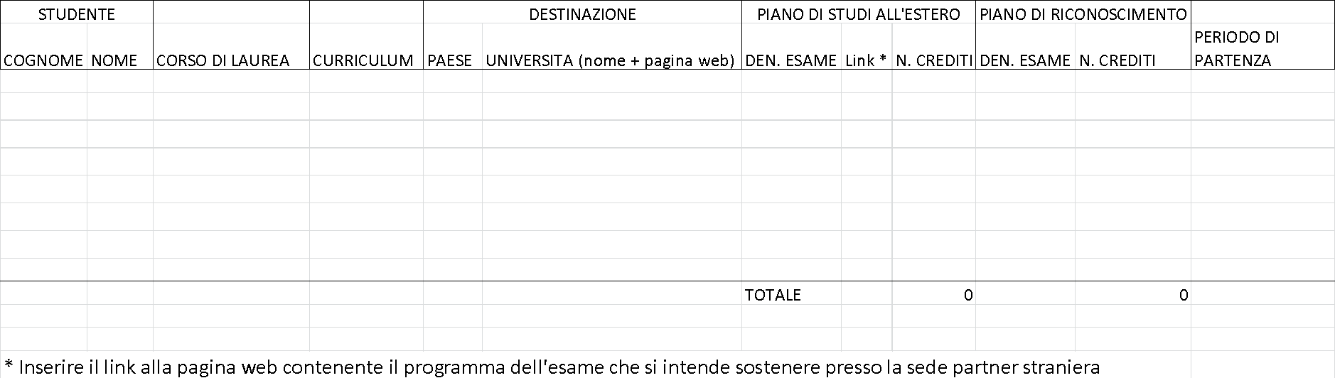
Il Piano di studi = Learning Agreement (LA)
Schema di LA in Excel da riempire e discutere con i docenti di supporto per avere la preventiva approvazione
Sul sito DEIM (sezione ‘Internazionale’) http://www.unitus.it/it/dipartimento/deim/internazionalizzazione-deim/articolo/sportello-internazionale-deim trovate:
A) File Excel
B) Esempi di LA, per Università straniera (destinazione)

Slide 5
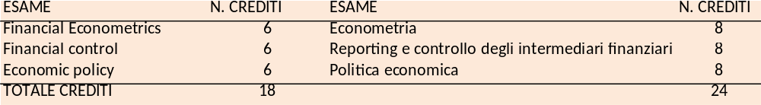
Criteri
Corrispondenza della titolazione dell’insegnamento e del contenuto del corso (confronto programmi)
Attenzione a:
  semestre di insegnamento
  lingua di erogazione
  livello (triennale/magistrale = bachelor/master)
  Il numero totale di crediti deve corrispondere sia nel piano all’estero che in quello di riconoscimento, con una tolleranza di 2 CFU (= ECTS = European credit transfer and accumulation system) per ciascun esame.
  Ad esempio:

Slide 6
Le fasi pre-partenza (2/2)
3. Dopo pre-approvazione del Piano di Studi in Excel da parte del docente di supporto, compilazione e firma del LA su GOMP [maggiori informazioni possono essere richieste all’Ufficio mobilità erasmus@unitus.it]
4. Una volta firmato dal Coordinatore Erasmus+ DEIM (Prof. Branca) lo stesso viene inviato alla segreteria didattica DEIM per approvazione in CDD finale da parte del CCS/CDD del DEIM e all’Università ospitante
5. Pronti per la partenze (I oppure II semestre AA 2022/23)

Slide 7
Nota sui CFU
Il riconoscimento dei CFU avviene sulla base del LA. Il Dipartimento riconosce i CFU debitamente certificati nel Transcripts of Records.
Lo studente può rinunciare al riconoscimento di parte delle attività svolte all’estero, purché mantenga almeno 12 CFU acquisiti all’estero.
Lo studente che non avesse acquisito crediti deve ugualmente presentare una dichiarazione rilasciata dall’istituto ospitante attestante la sua effettiva partecipazione alle attività didattiche (frequenza di corsi, iscrizione a esame).
Nel caso di una mobilità a fini di tirocinio che non costituisce parte integrante del percorso di studi dello studente, l’Ateneo traccia tale attività, certificata dall’organismo ospitante, nel Diploma Supplement.

Slide 8
Scadenzario pre-partenza
Assegnazione destinazioni secondo graduatoria
Preparazione del Learning Agreement (LA) con i docenti di supporto per i singoli Corsi di Studio (entro il 31/5/22)
Predisposizione LA su GOMP (entro il 31/5/22)
Approvazione del LA da parte del CCS/CDD del DEIM (Giugno-Luglio 2022)

Slide 9
Le fasi post-partenza
Contattare la Dr.ssa Felicetta Ripa (erasmus@unitus.it)
Registrarsi ai corsi previsti nel LA e verificarne l’effettiva attivazione
In caso di modifiche da apportare al LA (LA Change):
  Contattare via e-mail il docente di supporto (lo stesso con cui è stato predisposto il LA)
  Concordare con il docente le modifiche sia alla lista di esami da sostenere che al piano di riconoscimento a Viterbo
  Compilare il LA Change su GOMP e chiedere la firma del referente Erasmus+ Prof. Branca
  Successivamente il LA Change sarà portato in approvazione formale in CCS/CDD
  Informare sempre anche la Dr.ssa Felicetta Ripa dei vari passaggi (partenze, arrivi, Changes, etc.) !

Slide 10
Ulteriori informazioni
Regolamento d'Ateneo per la mobilità programma Erasmus (emanato con D.R. n. 85/18 del 30.01.2018):
http://www.unitus.it/it/unitus/normativa/articolo/normativa-regolamenti-per-studenti-e-post-lauream-
Sito DEIM (sezione ‘Internazionale’):
http://www.unitus.it/it/dipartimento/deim/internazionalizzazione-deim/articolo/sportello-internazionale-deim
Pagina facebook del DEIM
https://www.facebook.com/DipartimentoEconomia.Unitus

Slide 11
Contatti utili
Ufficio Mobilità & Cooperazione Internazionale (S.M. Gradi):
  Dr.ssa Felicetta Ripa (erasmus@unitus.it)
Docenti DEIM supporto Erasmus+:
  Prof. Mauro Scungio (Ingegneria) mauro.scungio@unitus.it
  Prof.ssa AnnaMaria D’Arcangelis (AFC & MKQ) adarcangelis@unitus.it
  Prof. Riccardo Cimini (ECA & E.Circolare Civitavecchia) rcimini@unitus.it
  Prof. Patrizio Morganti (ECA, Viterbo) morganti@unitus.it
  Prof.ssa Barbara Pancino (SPRI) bpancino@unitus.it
Segreterie didattiche DEIM:
  ECA, AFC & MKQ (Viterbo): Dr.sse Primieri e Bruzzichini (didatticaeconomia@unitus.it )
  SPRI: Dr.ssa Moscetti (moscetti@unitus.it )
  Ingegneria: Sig.ra Filippetti (filippetti@unitus.it )
  Corsi di Civitavecchia: Sig.ra Paola Giganti (paolagi@unitus.it )
Sportello Erasmus+ del DEIM (erasmus.deim@unitus.it)
Referente Erasmus+ del Dip.to:
  Prof. Giacomo Branca (branca@unitus.it)

Slide 12
Nota sulle Competenze linguistiche
Verificare con la massima attenzione i requisiti linguistici richiesti dall'Università di destinazione → LA MAGGIOR PARTE DELLE UNIVERSITA’ RICHIEDE IL LIVELLO B1 della Lingua del Paese di destinazione prescelto (o della Lingua veicolare dell’Università di destinazione) CHE SI PUO’ CERTIFICARE NEI SEGUENTI MODI:
certificazione di una Istituzione accreditata (es. esami Cambridge);
aver conseguito il Passaporto Linguistico (livello B1) presso l’Unità Servizi Linguistici di Ateneo;
aver superato, in un Corso di Laurea, un esame curricolare di lingua o aver conseguito presso l’Unità Servizi Linguistici di Ateneo o in un corso di Laurea, l’idoneità linguistica di livello almeno B1
essere madrelingua del Paese di destinazione (o della lingua veicolare dell’Università di destinazione);
essere in possesso di un diploma di scuola superiore in cui gli studi sono stati svolti nella lingua del Paese di destinazione (o nella lingua veicolare dell’Università di destinazione).
Per effettuare test di piazzamento di lingua al DISTU: ferrante@unitus.it
Unità Servizi Linguistici: http://www.unitus.it/it/dipartimento/unita-servizi-linguistici

